Slide 1
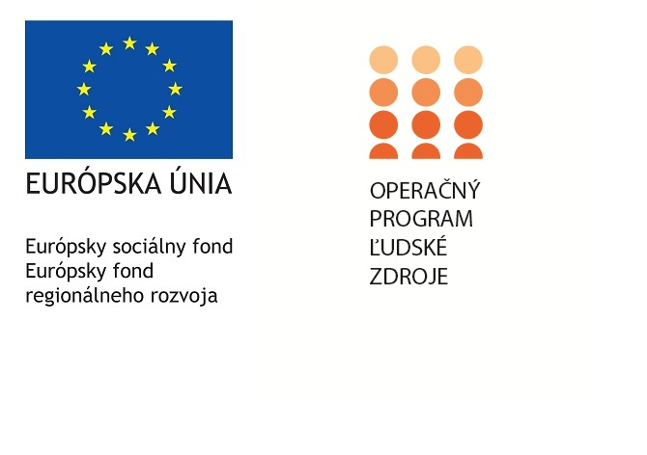
Cena a jej tvorba
Ing. Alena Buchtová
Marec 2022

Slide 2
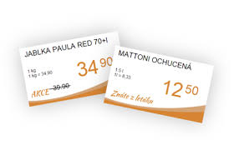
Cena
Množstvo peňažných jednotiek, ktoré sa účtujú za výrobok alebo službu
Jediný prvok v marketingovom mixe, ktorý vytvára príjmy firmy

Slide 3
Interné cenotvorné faktory
Medzi interné faktory ovplyvňujúce rozhodovanie o cenách patria:
marketingové ciele – prežitie, maximalizácia bežného zisku, maximalizácia trhového podielu, vodcovstvo v oblasti kvality produktov, ostatné ciele
stratégia marketingového mixu – produkt, distribúcia, promotion
náklady určujú dolnú hranicu ceny (fixné, variabilné,celkové)
organizácia tvorby cien – kto sa podieľa na tvorbe

Slide 4
Externé cenotvorné faktory
Medzi externé faktory ovplyvňujúce rozhodovanie o cenách patria:
trh a dopyt vymedzujú hornú hranicu cien:
typ trhu – dokonalá konkurencia, monopolistická a oligopolistická konkurencia, úplný monopol
spotrebiteľské vnímanie ceny a hodnoty – preferencie zákazníka cena/úžitok
vzťah medzi cenou a dopytom – elasticita dopytu
ceny a ponuka konkurencie
ostatné faktory vonkajšieho prostredia – ekonomické faktory, požiadavky sprostredkovateľov a opatrenia vlády

Slide 5
Cenová politika
Súčasťou cenovej politiky je hľadanie vhodných metód a nástrojov na:
prispôsobovanie ceny
zahájenie cenových zmien a reakcie na tieto zmeny
zmena ceny – zvyšovanie a znižovanie cien

Slide 6
Cena orientovaná na náklady
Pri tejto metóde sa realizačná cena stanovuje na základe kalkulácie, ktorá vychádza z nákladov a plánovaného zisku (ziskovou prirážkou). Táto metóda je používaná najmä vo výrobných podnikoch. Ziskové prirážky pre jednotlivé produkty bývajú rôzne, pretože ani ich postavenie na trhu nebýva rovnocenné.

Slide 7
Kalkulačný vzorec

Slide 8
Cena orientovaná na náklady
Výhody: o vyrátaná cena vychádza z presných čísel o prehľad o nákladoch a o predpokladanom profite firmy o podklady pre vyjednávanie a účasť na verejnom obstarávaní Nevýhody: o žiadny prehľad o trhu (konkurencia, dopyt...) o nízka flexibilita pri stanovovaní cien

Slide 9
Tvorba ceny orientovaná na konkurenciu
Tento prístup tvorby cien nespočíva v spracovaní vlastnej cenovej stratégie a určení ceny, ale v podriadení sa a prevzatí ceny konkurencie. Pritom trhová cena je buď výsledkom priemerných nákladov konkurencie alebo je to tzv. „cena vodcu“.

Slide 10
Tvorba ceny orientovaná na konkurenciu
Výhody: pri tvorbe ceny orientovanej na konkurenciu, cena zodpovedá očakávaniam na trhu, a trh poskytuje prehľad o konkurenčných stratégiách
Nevýhody: je nepoužiteľná pri inovovaných produktoch a nie je jasné, či stanovená cena pokrýva aj náklady

Slide 11
Tvorba ceny orientovaná na dopyt
riadi sa podľa tendencií dopytu po produkte alebo potreby, podľa ponuky ďalších ponúkajúcich, od platobnej schopnosti cieľovej skupiny a kvality produktu.

Slide 12
Tvorba ceny orientovaná na dopyt
Výhody: - najlepší možný zisk - veľmi pružné – sezónne alebo inak hodnotné – požadované zmeny dopytu sa môžu ihneď prejaviť v cene Nevýhody: - žiaduce informácie sú ťažko dosiahnuteľné - relatívne špekulatívny a nebezpečný odhad deficitu o agresívny proti klientovi nastavený imidž firmy

